Slide 1
复式条形统计图
WWW.PPT818.COM

Slide 2
1. 认识复式条形统计图，了解复式条形统计图的特点。（重点）
2. 能运用复式条形统计图中的信息解决问题，并会绘制复式条形统计图。（难点）

Slide 3
单手投球远还是双手投球远？说一说你的猜想。如何验证呢？

Slide 4
知识点
在格子图中绘制复式条形统计图
（1）下面是第一活动小组同学的投球情况。
m
投球者 | 1号 | 2号 | 3号 | 4号 | 5号 | 6号 | 7号
单手投球的距离 | 12.5 | 13.0 | 12.5 | 11.5 | 12.0 | 10.5 | 13.0
双手头球的距离 | 11.0 | 9.5 | 11.0 | 13.0 | 9.0 | 10.5 | 12.5
Notes:
PPT模板：www.1ppt.com/moban/ PPT素材：www.1ppt.com/sucai/
PPT背景：www.1ppt.com/beijing/ PPT图表：www.1ppt.com/tubiao/
PPT下载：www.1ppt.com/xiazai/ PPT教程： www.1ppt.com/powerpoint/
Word模板：www.1ppt.com/word/ Excel模板：www.1ppt.com/excel/
试卷下载：www.1ppt.com/shiti/ 教案下载：www.1ppt.com/jiaoan/
个人简历：www.1ppt.com/jianli/ PPT课件：www.1ppt.com/kejian/
语文课件：www.1ppt.com/kejian/yuwen/ 数学课件：www.1ppt.com/kejian/shuxue/
英语课件：www.1ppt.com/kejian/yingyu/ 美术课件：www.1ppt.com/kejian/meishu/
科学课件：www.1ppt.com/kejian/kexue/ 物理课件：www.1ppt.com/kejian/wuli/
化学课件：www.1ppt.com/kejian/huaxue/ 生物课件：www.1ppt.com/kejian/shengwu/
地理课件：www.1ppt.com/kejian/dili/ 历史课件：www.1ppt.com/kejian/lishi/

Slide 5
（2）说一说，下面的图是怎么得到的？
第一活动小组同学的投球情况统计图
单手投球
距离/m
双手投球
13
12
11
10
9
0
1号
2号
3号
4号
5号
6号
7号
投球者

Slide 6
知识提炼
在格子图中，复式条形统计图与单式条形统计图的制作和表示方法基本相同，只是在每组中有两个数据，需要用两种不同颜色或底纹的条形来表示，并且要注明图例。

Slide 7
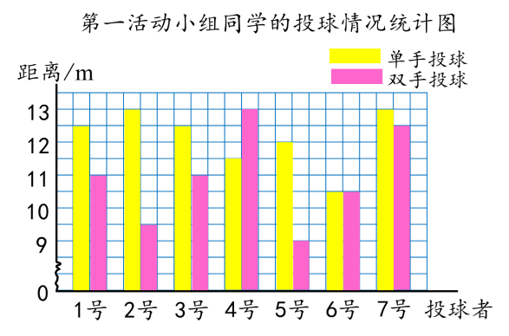
知识点
读懂复式条形统计图
（3）从统计图中你能得到哪些信息？在大多数情况下，哪种情形投球距离远一些？与你的猜测一致吗？

Slide 8
知识提炼
运用横向、纵向、综合、对比等不同的观察方法观察，可以读懂复式条形统计图，从中获取尽可能多的信息。

Slide 9
小试牛刀
1.（选自教材P83 T1）
(1)如何比较今年和去年哪年的空气质量好一些呢？与同伴说说你的想法。

Slide 10
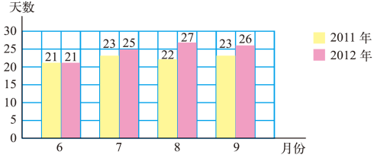
(2)下面是某城市是2011年和2012年两年6～9月空气
质量达到优良情况的统计图。
从统计图上看，这几个月中，哪一年的空气质量情况更好？
2012年的空气质量情况更好。

Slide 11
例 下面是育才小学六年级三个班男、女生人数情况
统计表。
根据上面的统计表，制作复式条形统计图。

Slide 12
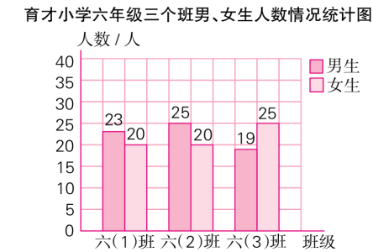
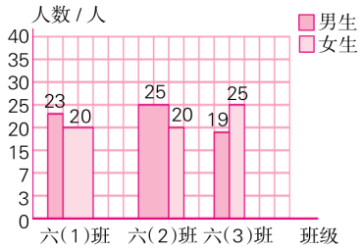
错因分析：此题有四处错误：①在制作统计图时没有写标题；②直条的宽窄不一致;③相邻两个班级之间的直条间隔不相等；④纵轴单位长度不统一。

Slide 13
1.下面是红光小学2007～2012年入学的部分学生营养
情况评价表。（选自教材P83 T2）
完成下面的统计图。

Slide 14
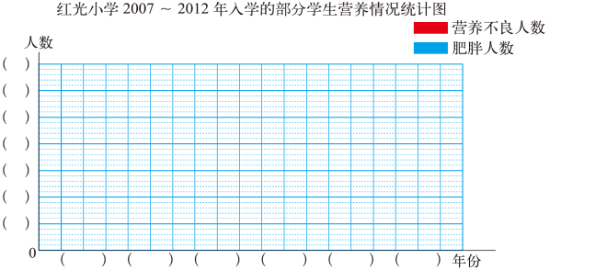
从图中你能获得哪些信息？

Slide 15
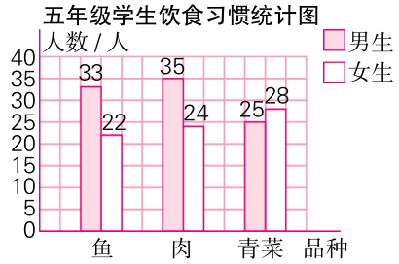
2.下面是五年级学生饮食习惯统计图。
（1）喜欢吃( )的男生
最多，喜欢吃( )
的男生最少。
（2）喜欢吃( )的女生
最多，喜欢吃( )
的女生最少。
（3）喜欢吃青菜的男生比
女生少( )人。
肉
青菜
青菜
鱼
3

Slide 16
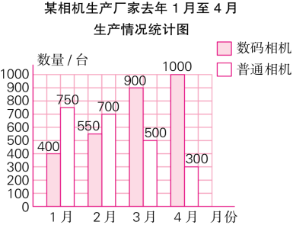
3.看图填一填。
（1）这四个月该厂家一共生
产了数码相机( )台，
普通相机( )台。
（2）( )月生产的数码相
机最多,( )月生产
的普通相机最多。
（3）平均每月生产相机
( )台。
2850
2250
4
1
1275

Slide 17
这节课你们都学会了哪些知识？
在格子图中，复式条形统计图与单式条形统计图的制作和表示方法基本相同，只是在每组中有两个数据，需要用两种不同颜色的直条表示，同时需要注明图例区分两个数据。

Slide 18
作业1：完成教材相关练习题。
作业2：完成对应的练习题。

